Slide 1
『宇宙、教育』という
キーワードのコンテンツ
～宇宙文明時代の到来～
京都市立洛陽工業高校 有本 淳一

Slide 2
我々は
宇宙を
どう捉えてきたのか
―宇宙との距離感―

Slide 3
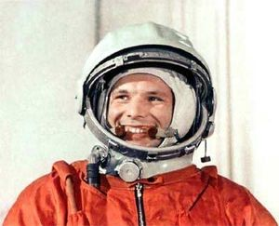
地球は青かった。
ユーリイ・ガガーリン

Slide 4
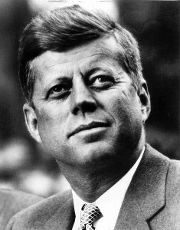
今後10年以内に人間を月に着陸させ、無事に地球に帰還させるべきだと信じている。
ジョン・F・ケネディー

Slide 5
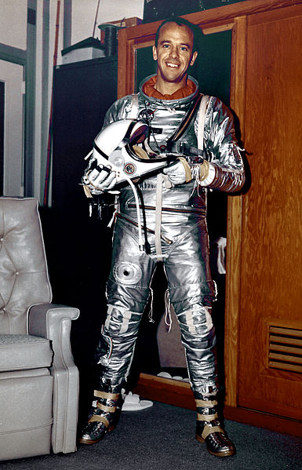
長い道のりだった。しかし、我々はここまで来た。
アラン・シェパード

Slide 6
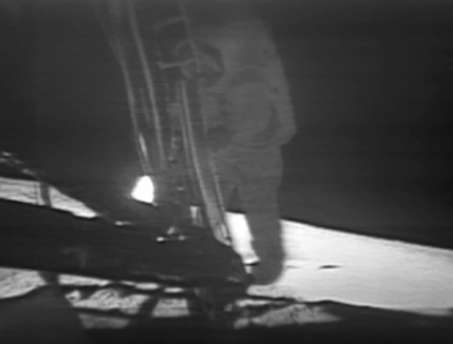
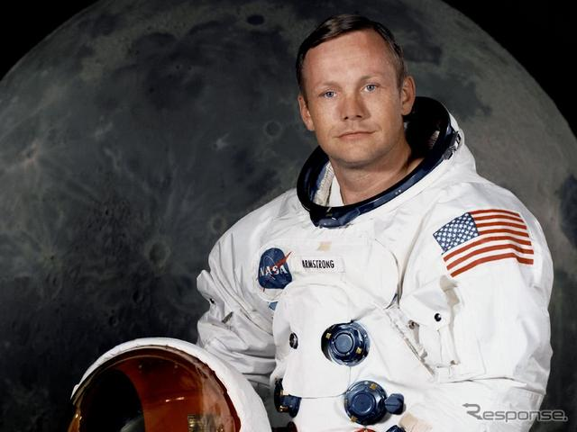
ひとりの人間にとっては小さな一歩だが、人類にとっては偉大な飛躍だ。
ニール・アームストロング

Slide 7
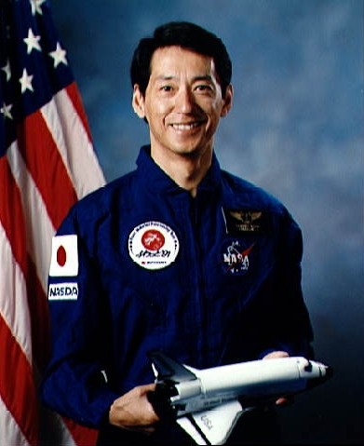
宇宙からは国境線は見えなかった。
毛利 衛

Slide 8
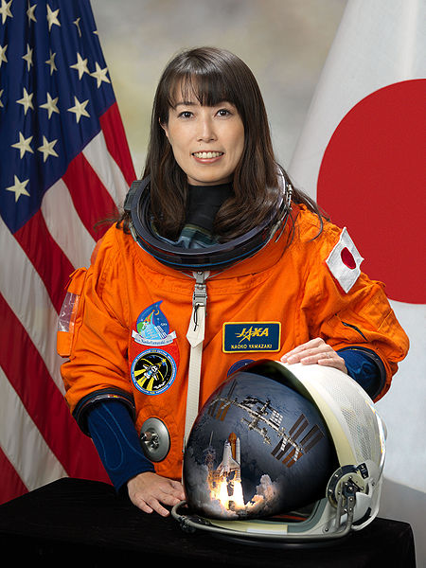
地球も、私たち自身もやっぱり宇宙の一部でした。
山崎 直子

Slide 9
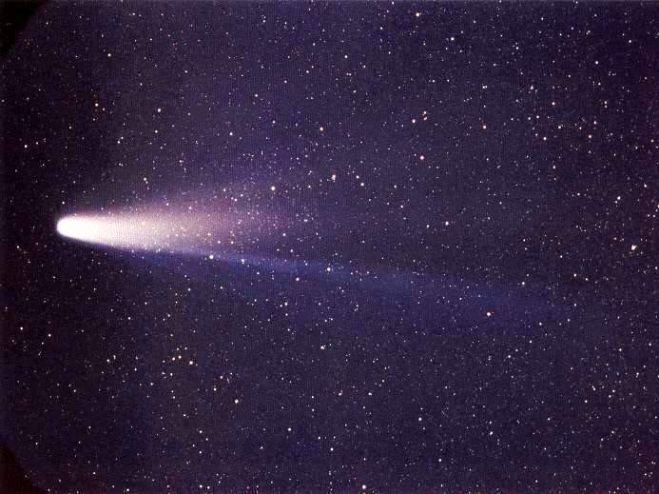
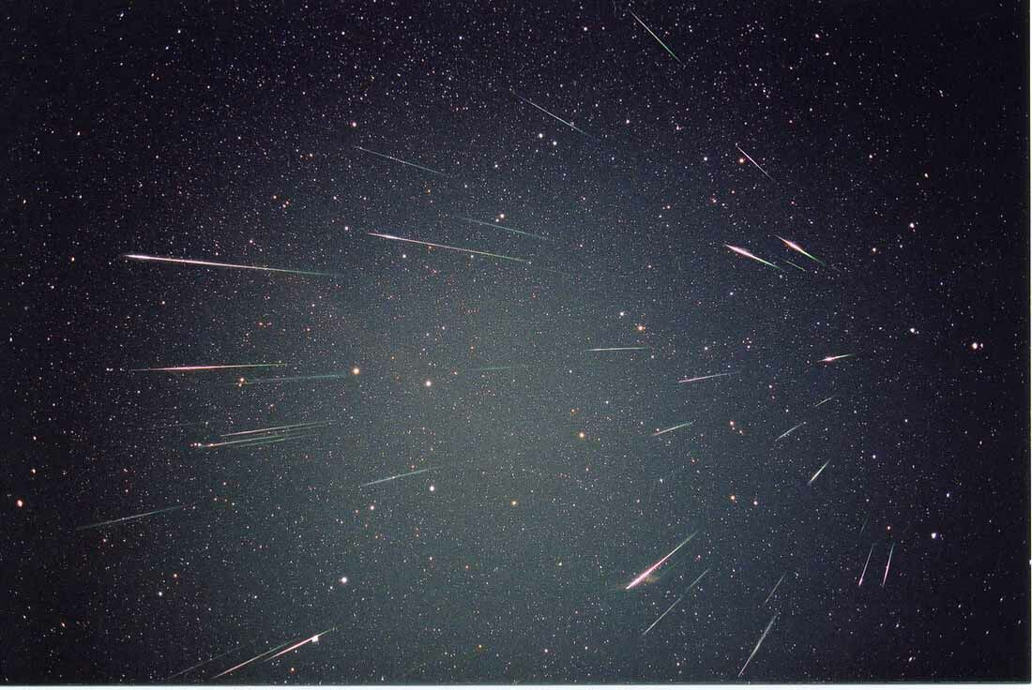
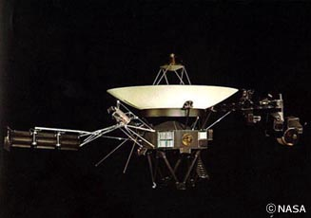
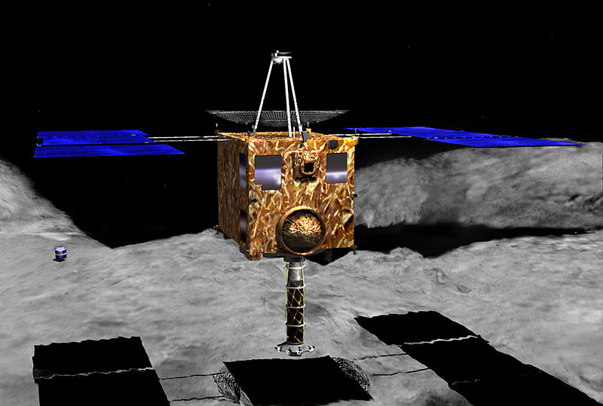
人類にとって宇宙はたいへん身近になった

Slide 10
教育にとって宇宙は非常に重要なコンテンツ
これからの宇宙開発にとっても教育は重要なコンテンツ

Slide 11
従来は…
・・・やりたい課題を設定
それが“宇宙”
学習
「 宇宙にいちばん近い高校 」
⇒プロジェクト型学習
↓
・・・課題の達成のための学習
課題設定

Slide 12
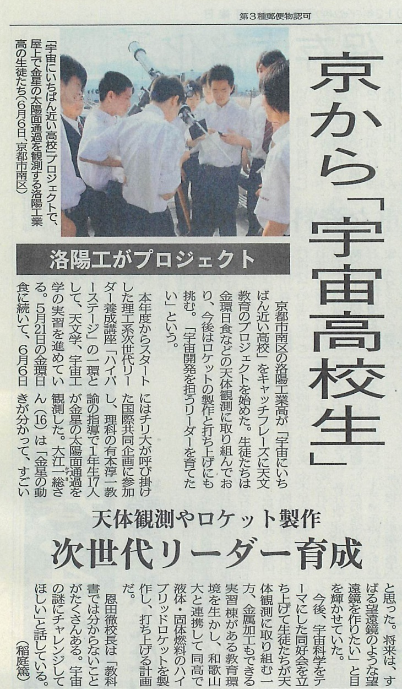
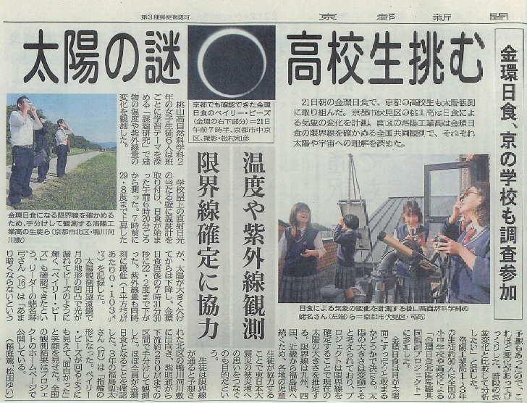
具体的な取り組みは…
金星太陽面
通過の観測
賀茂川での
金環日食の限界線の観測

Slide 13
ハイブリッド
ロケット
メインの課題として
取り組んだのが…

Slide 14
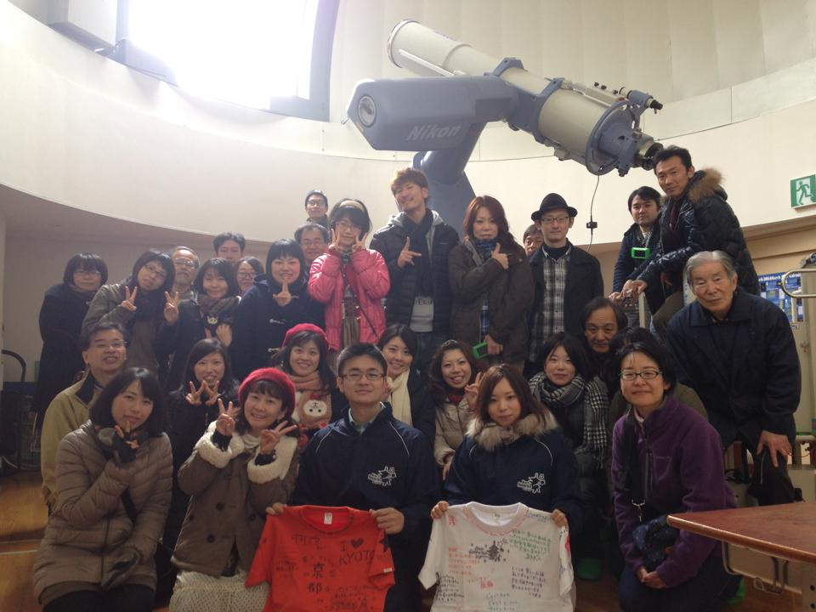
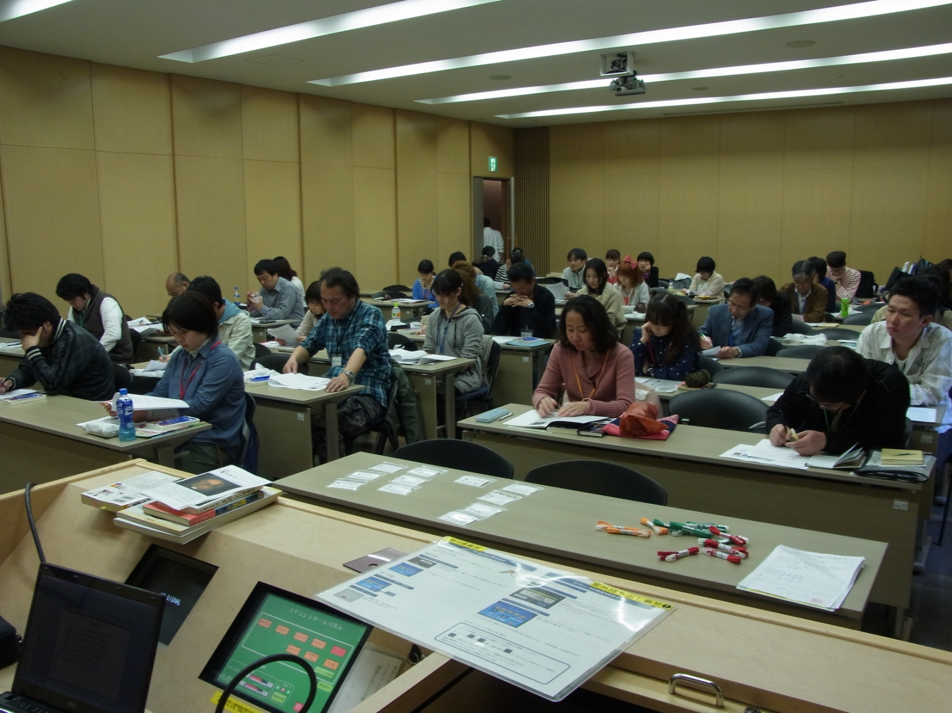
星空案内人（星のソムリエ）
専門家よりも一般の人の方がより宇宙を身近に感じ、生活しているのでは？

Slide 15
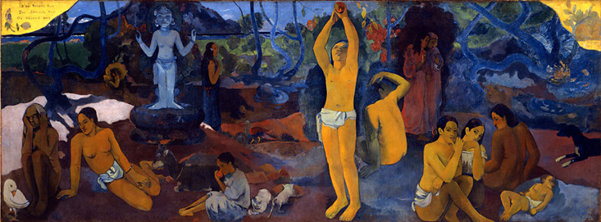

Slide 16
我々はどこから来たのか、
我々は何者か、
我々はどこへ行くのか

Slide 17
では
市川くん
あと
よろしく！

